Slide 1
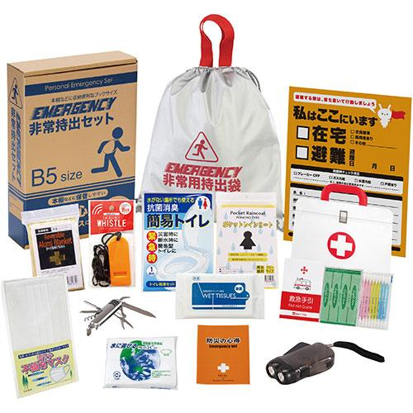
【提案書】
非常持出13点セット
13点入りの帰宅支援を意識した非常持出セットです。コンパクトなB5サイズのボックス入りのため、本棚や引き出しなどに常備しておくこともできるため、邪魔になりにくく便利です。
特徴
納期
納期スペース
仕様
サイズ : 非常用持出袋：300×340mm 包装 : 化粧箱入
注意事項 : ※セット商品の色・柄は写真と異なる場合があります
備考 : 非常持出袋・防災の心得・IDホイッスル&amp;カラビナリング・レインコート・抗菌消臭トイレ・ダイナモLEDライト・アルミブランケット・除菌アルコールウェットティッシュ・マスク・8徳ナイフ・緊急避難カード・水に流せるペーパー・救急4点セット
お見積
お見積りスペース

